Slide 1
Python程序设计
任课教师：佘 维
办公室：北校区行政楼306（63886652）
Email： wshe@zzu.edu.cn
郑州大学软件学院

Slide 2
第7章 文件操作
7.1 文件基本操作
7.2 文本文件操作
7.3 二进制文件操作
7.4 文件级操作
7.5 目录操作

Slide 3
文件操作
为了长期保存数据以便重复使用、修改和共享，必须将数据以文件的形式存储到外部存储介质(如磁盘、U盘、光盘或云盘、网盘、快盘等)中。
文件操作在各类应用软件的开发中均占有重要的地位：
管理信息系统是使用数据库来存储数据的，而数据库最终还是要以文件的形式存储到硬盘或其他存储介质上。
应用程序的配置信息往往也是使用文件来存储的，图形、图像、音频、视频、可执行文件等等也都是以文件的形式存储在磁盘上的。

Slide 4
文件操作
按文件中数据的组织形式把文件分为文本文件和二进制文件两类。
文本文件：文本文件存储的是常规字符串，由若干文本行组成，通常每行以换行符'\n'结尾。常规字符串是指记事本或其他文本编辑器能正常显示、编辑并且人类能够直接阅读和理解的字符串，如英文字母、汉字、数字字符串。文本文件可以使用字处理软件如gedit、记事本进行编辑。
二进制文件：二进制文件把对象内容以字节串(bytes)进行存储，无法用记事本或其他普通字处理软件直接进行编辑，通常也无法被人类直接阅读和理解，需要使用专门的软件进行解码后读取、显示、修改或执行。常见的如图形图像文件、音视频文件、可执行文件、资源文件、各种数据库文件、各类office文档等都属于二进制文件。

Slide 5
7.1 文件基本操作
文件内容操作三步走：打开、读写、关闭。
open(file, mode='r', buffering=-1, encoding=None, errors=None,
newline=None, closefd=True, opener=None)
file参数指定了被打开的文件名称。
mode参数指定了打开文件后的处理方式。
buffering参数指定了读写文件的缓存模式。0表示不缓存，1表示缓存，如大于1则表示缓冲区的大小。默认值是缓存模式。
encoding参数指定对文本进行编码和解码的方式，只适用于文本模式，可以使用Python支持的任何格式，如GBK、utf8、CP936等等。

Slide 6
7.1 文件基本操作
如果执行正常，open()函数返回1个文件对象，通过该文件对象可以对文件进行读写操作。如果指定文件不存在、访问权限不够、磁盘空间不足或其他原因导致创建文件对象失败则抛出异常。
f1 = open( 'file1.txt', 'r' ) # 以读模式打开文件
f2 = open( 'file2.txt', 'w') # 以写模式打开文件
当对文件内容操作完以后，一定要关闭文件对象，这样才能保证所做的任何修改都确实被保存到文件中。
f1.close()

Slide 7
7.1 文件基本操作
但是，即使写了关闭文件的代码，也无法保证文件一定能够正常关闭。例如，如果在打开文件之后和关闭文件之前发生了错误导致程序崩溃，这时文件就无法正常关闭。在管理文件对象时推荐使用with关键字，可以有效地避免这个问题。

Slide 8
7.1 文件基本操作
with语句的用法如下：
with open(filename, mode, encoding) as fp:
#这里写通过文件对象fp读写文件内容的语句
上下文管理语句with还支持下面的用法：
with open('test.txt', 'r') as src, open('test_new.txt', 'w') as dst:
dst.write(src.read())

Slide 9
7.1 文件基本操作
文件打开方式
模式 | 说明
r | 读模式（默认模式，可省略），如果文件不存在则抛出异常
w | 写模式，如果文件已存在，先清空原有内容
x | 写模式，创建新文件，如果文件已存在则抛出异常
a | 追加模式，不覆盖文件中原有内容
b | 二进制模式（可与其他模式组合使用）
t | 文本模式（默认模式，可省略）
+ | 读、写模式（可与其他模式组合使用）

Slide 10
7.1 文件基本操作
文件对象常用属性
属性 | 说明
buffer | 返回当前文件的缓冲区对象
closed | 判断文件是否关闭，若文件已关闭则返回True
fileno | 文件号，一般不需要太关心这个数字
mode | 返回文件的打开模式
name | 返回文件的名称

Slide 11
7.1 文件基本操作
文件对象常用方法
方法 | 功能说明
close() | 把缓冲区的内容写入文件，同时关闭文件，并释放文件对象
detach() | 分离并返回底层的缓冲，底层缓冲被分离后，文件对象不再可用，不允许做任何操作
flush() | 把缓冲区的内容写入文件，但不关闭文件
read([size]) | 从文本文件中读取size个字符（Python 3.x）的内容作为结果返回，或从二进制文件中读取指定数量的字节并返回，如果省略size则表示读取所有内容
readable() | 测试当前文件是否可读
readline() | 从文本文件中读取一行内容作为结果返回
readlines() | 把文本文件中的每行文本作为一个字符串存入列表中，返回该列表，对于大文件会占用较多内存，不建议使用
seek(offset[, whence]) | 把文件指针移动到新的字节位置，offset表示相对于whence的位置。whence为0表示从文件头开始计算，1表示从当前位置开始计算，2表示从文件尾开始计算，默认为0
seekable() | 测试当前文件是否支持随机访问，如果文件不支持随机访问，则调用方法seek()、tell()和truncate()时会抛出异常
tell() | 返回文件指针的当前位置
truncate([size]) | 删除从当前指针位置到文件末尾的内容。如果指定了size，则不论指针在什么位置都只留下前size个字节，其余的一律删除
write(s) | 把s的内容写入文件
writable() | 测试当前文件是否可写
writelines(s) | 把字符串列表写入文本文件，不添加换行符

Slide 12
第7章 文件操作
7.1 文件基本操作
7.2 文本文件操作
7.3 二进制文件操作
7.4 文件级操作
7.5 目录操作

Slide 13
7.2 文本文件操作
例7-1 向文本文件中写入内容，然后再读出。
s = 'Hello world\n文本文件的读取方法\n文本文件的写入方法\n'
with open('sample.txt', 'w') as fp: #默认使用cp936编码
fp.write(s)
with open('sample.txt') as fp: #默认使用cp936编码
print(fp.read())

Slide 14
7.2 文本文件基本操作
例7-2 读取并显示文本文件的前5个字符。
with open('sample.txt', 'r') as f:
s = f.read(5)
print('s=',s)
print('字符串s的长度(字符个数)=', len(s))

Slide 15
7.2 文本文件基本操作
例7-3 读取并显示文本文件所有行。
with open('sample.txt') as fp: #假设文件采用CP936编码
for line in fp: #文件对象可以直接迭代
print(line)

Slide 16
7.2 文本文件基本操作
例7-4 移动文件指针。
Python 2.x和Python 3.x对于seek()方法的理解和处理是一致的，都是把文件指针定位到文件中指定字节的位置。但是由于对中文的支持程度不一样，可能会导致在Python 2.x和Python 3.x中的运行结果有所不同。例如下面的代码在Python 3.5.2中运行，当遇到无法解码的字符会抛出异常。

Slide 17
7.2 文本文件基本操作
>>> s = '中国山东烟台SDIBT'
>>> fp = open(r'D:\sample.txt', 'w')
>>> fp.write(s)
11
>>> fp.close()
>>> fp = open(r'D:\sample.txt', 'r')
>>> print(fp.read(3))
中国山
>>> fp.seek(2)
2
>>> print(fp.read(1))
国
>>> fp.seek(13)
13
>>> print(fp.read(1))
D
>>> fp.seek(3)
3
>>> print(fp.read(1))
UnicodeDecodeError: 'gbk' codec can't decode byte 0xfa in position 0: illegal multibyte sequence

Slide 18
7.2 文本文件基本操作
而在Python 2.7.12中，不抛出异常，而是输出乱码，例如：
>>> s = '中国山东烟台SDIBT'
>>> fp = open(r'D:\sample.txt', 'w')
>>> fp.write(s)
>>> fp.close()
>>> fp = open(r'D:\sample.txt', 'r')
>>> print(fp.read(3))
Öй
>>> fp.seek(2)
>>> print(fp.read(3))
ﾹúÉ
>>> print(fp.read(2))
蕉
>>> fp.close()

Slide 19
7.2 文本文件基本操作
例7-5 读取文本文件data.txt（文件中每行存放一个整数）中所有整数，将其按升序排序后再写入文本文件data_asc.txt中。
with open('data.txt', 'r') as fp:
data = fp.readlines()
data = [int(line.strip()) for line in data]
data.sort()
data = [str(i)+'\n' for i in data]
with open('data_asc.txt', 'w') as fp:
fp.writelines(data)

Slide 20
7.2 文本文件基本操作
例7-6 编写程序，保存为demo6.py，运行后生成文件demo6_new.py，其中的内容与demo6.py一致，但是在每行的行尾加上了行号。
filename = 'demo6.py'
with open(filename, 'r') as fp:
lines = fp.readlines()
maxLength = len(max(lines, key=len))
lines = [line.rstrip()+' '*(maxLength-len(line))+'#'+str(index)+'\n'
for index, line in enumerate(lines)]
with open(filename[:-3]+'_new.py', 'w') as fp:
fp.writelines(lines)

Slide 21
7.2 文本文件基本操作
例7-7 Python程序中代码复用度检测。
code\FindLongestReuse.py

Slide 22
补充：使用JSON序列化
JSON（JavaScript Object Notation）是一个轻量级的数据交换格式，Python标准库json完美实现了该格式，用法类似于marshal和pickle。
>>> import json
>>> json.dumps(['a','b','c']) # 序列化列表对象，直接查看序列化后的结果
'["a", "b", "c"]'
>>> json.loads(_) # 反序列化
['a', 'b', 'c']
>>> json.dumps({'a':1, 'b':2, 'c':3}) # 序列化字典对象
'{"a": 1, "b": 2, "c": 3}'
>>> json.loads(_)
{'a': 1, 'b': 2, 'c': 3}

Slide 23
补充：使用JSON序列化
>>> json.dumps([1,2,3,{'4': 5, '6': 7}])
'[1, 2, 3, {"4": 5, "6": 7}]'
# 指定分隔符，可以压缩存储，注意和上面结果的区别
>>> json.dumps([1,2,3,{'4':5, '6':7}], separators=(',', ':'))
'[1,2,3,{"4":5,"6":7}]'
>>> json.loads(_)
[1, 2, 3, {'4': 5, '6': 7}]
>>> json.dumps('山东烟台') # 序列化中文字符串
'"\\u5c71\\u4e1c\\u70df\\u53f0"'
>>> json.loads(_)
'山东烟台'

Slide 24
补充：使用JSON序列化
>>> json.dumps({1,2,3,4}) # 无法直接序列化集合对象
TypeError: Object of type 'set' is not JSON serializable
>>> class setEncoder(json.JSONEncoder): # 可以自定义序列化编码器
def default(self, obj):
if isinstance(obj, set):
return list(obj)
return json.JSONEncoder.default(self, obj)
>>> class setDecoder(json.JSONDecoder): # 自定义反序列化解码器
def decode(self, obj):
return set(json.JSONDecoder.decode(self, obj))
>>> json.dumps({1,2,3,4}, cls=setEncoder) # 然后使用自定义的编码器和解码器
'[1, 2, 3, 4]'
>>> json.loads(_, cls=setDecoder)
{1, 2, 3, 4}

Slide 25
补充：使用JSON序列化
>>> s = '''董付国，系列图书：
《Python程序设计基础》、
《Python程序设计》（第2版）、
《Python可以这样学》、
《Python程序设计开发宝典》、
《中学生可以这样学Python》、
清华大学出版社'''
>>> with open('test.txt', 'w') as fp: # 将内容序列化并写入文本文件
json.dump(s, fp)
>>> with open('test.txt') as fp: # 读取文件内容并反序列化
print(json.load(fp))
董付国，系列图书：
《Python程序设计基础》、
《Python程序设计》（第2版）、
《Python可以这样学》、
《Python程序设计开发宝典》、
《中学生可以这样学Python》、
清华大学出版社

Slide 26
第7章 文件操作
7.1 文件基本操作
7.2 文本文件操作
7.3 二进制文件操作
7.4 文件级操作
7.5 目录操作

Slide 27
7.3 二进制文件操作
数据库文件、图像文件、可执行文件、音视频文件、Office文档等等均属于二进制文件。
对于二进制文件，不能使用记事本或其他文本编辑软件进行正常读写，也无法通过Python的文件对象直接读取和理解二进制文件的内容。必须正确理解二进制文件结构和序列化规则，才能准确地理解二进制文件内容并且设计正确的反序列化规则。
所谓序列化，简单地说就是把内存中的数据在不丢失其类型信息的情况下转成对象的二进制形式的过程，对象序列化后的形式经过正确的反序列化过程应该能够准确无误地恢复为原来的对象。
Python中常用的序列化模块有struct、pickle、marshal和shelve。

Slide 28
7.3.1 使用pickle模块
例7-8 写入二进制文件。
import pickle
i = 13000000
a = 99.056
s = '中国人民123abc'
lst = [[1, 2, 3], [4, 5, 6], [7, 8, 9]]
tu = (-5, 10, 8)
coll = {4, 5, 6}
dic = {'a':'apple', 'b':'banana', 'g':'grape', 'o':'orange'}
data = [i, a, s, lst, tu, coll, dic]
with open('sample_pickle.dat', 'wb') as f:
try:
pickle.dump(len(data), f) #表示后面将要写入的数据个数
for item in data:
pickle.dump(item, f)
except:
print('写文件异常!') #如果写文件异常则跳到此处执行

Slide 29
7.3.1 使用pickle模块
例7-9 读取二进制文件。
import pickle
with open('sample_pickle.dat', 'rb') as f:
n = pickle.load(f) #读出文件的数据个数
for i in range(n):
x = pickle.load(f)
print(x)

Slide 30
7.3.2 使用struct模块
例7-10 使用struct模块写入二进制文件。
import struct
n = 1300000000
x = 96.45
b = True
s = 'a1@中国'
sn = struct.pack('if?', n, x, b) #序列化
with open('sample_struct.dat', 'wb') as fp:
fp.write(sn) #写入字节串
fp.write(s.encode()) #字符串直接编码为字节串写入

Slide 31
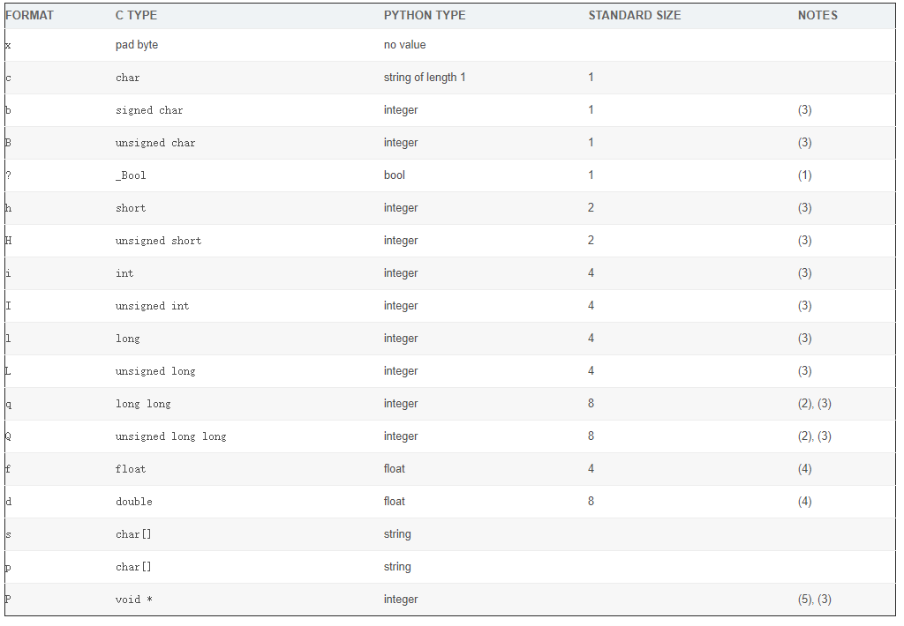
7.3.2 使用struct模块
struct模块中最重要的三个函数是pack(), unpack(), calcsize（）
# 按照给定的格式(fmt)，把数据封装成字符串(实际上是类似于c结构体的字节流)
pack(fmt, v1, v2, ...)
# 按照给定的格式(fmt)解析字节流string，返回解析出来的tuple
unpack(fmt,string)
# 计算给定的格式(fmt)占用多少字节的内存
calcsize(fmt)

Slide 32
7.3.2 使用struct模块
例7-11 使用struct模块读取二进制文件。
import struct
with open('sample_struct.dat', 'rb') as fp:
sn = fp.read(9)
tu = struct.unpack('if?', sn)
print(tu)
n, x, bl = tu
print('n=', n)
print('x=', x)
print('bl=', bl)
s = fp.read(9).decode()
print('s=', s)

Slide 33

7.3.2 使用struct模块
Let's THINK：读取的字节数为啥是9呢，而不是其他数字呢？

Slide 34
7.3.2 使用struct模块
Here is the ANSWER！
>>> import struct
>>> struct.pack('if?', 13000, 56.0, True)
b'\xc82\x00\x00\x00\x00`B\x01'
>>> len(_)
9
>>> len(struct.pack('if?', 9999, 5336.0, False))
9
>>> x = 'a1@中国'
>>> len(x.encode())
9

Slide 35
7.3.3 使用shelve序列化
Python标准库shelve也提供了二进制文件操作的功能，可以像字典赋值一样来写入二进制文件，也可以像字典一样读取二进制文件。
>>> import shelve
>>> zhangsan = {'age':38, 'sex':'Male', 'address':'SDIBT'}
>>> lisi = {'age':40, 'sex':'Male', 'qq':'1234567', 'tel':'7654321'}
>>> with shelve.open('shelve_test.dat') as fp:
fp['zhangsan'] = zhangsan # 像操作字典一样把数据写入文件
fp['lisi'] = lisi
for i in range(5):
fp[str(i)] = str(i)

Slide 36
7.3.3 使用shelve序列化
>>> with shelve.open('shelve_test.dat') as fp:
print(fp['zhangsan']) #读取并显示文件内容
print(fp['zhangsan']['age'])
print(fp['lisi']['qq'])
print(fp['3'])
{'sex': 'Male', 'address': 'SDIBT', 'age': 38}
38
1234567
3

Slide 37
7.3.4 使用marshal序列化
Python标准库marshal也可以进行对象的序列化和反序列化。
>>> import marshal #导入模块
>>> x1 = 30 #待序列化的对象
>>> x2 = 5.0
>>> x3 = [1, 2, 3]
>>> x4 = (4, 5, 6)
>>> x5 = {'a':1, 'b':2, 'c':3}
>>> x6 = {7, 8, 9}
>>> x = [eval('x'+str(i)) for i in range(1,7)] #把待序列化对象放到列表中
>>> x
[30, 5.0, [1, 2, 3], (4, 5, 6), {'a': 1, 'b': 2, 'c': 3}, {8, 9, 7}]
>>> with open('test.dat', 'wb') as fp: #创建二进制文件
marshal.dump(len(x), fp) #先写入对象个数
for item in x:
marshal.dump(item,fp)

Slide 38
7.3.4 使用marshal序列化
>>> with open('test.dat', 'rb') as fp: #打开二进制文件
n = marshal.load(fp) #获取对象个数
for i in range(n):
print(marshal.load(fp)) #反序列化，输出结果
30
5.0
[1, 2, 3]
(4, 5, 6)
{'a': 1, 'b': 2, 'c': 3}
{8, 9, 7}

Slide 39
第7章 文件操作
7.1 文件基本操作
7.2 文本文件操作
7.3 二进制文件操作
7.4 文件级操作
7.5 目录操作

Slide 40
7.4 文件级操作
如果需要处理文件路径，可以使用os.path模块中的对象和方法；
如果需要使用命令行读取文件内容可以使用fileinput模块；
创建临时文件和文件夹可以使用tempfile模块；
Python 3.4之后版本的pathlib模块提供了大量用于表示和处理文件系统路径的类。

Slide 41
7.4.1 os与os.path模块
os模块常用的文件操作函数
方法 | 功能说明
access(path, mode) | 测试是否可以按照mode指定的权限访问文件
chdir(path) | 把path设为当前工作目录
chmod(path, mode, *, dir_fd=None, follow_symlinks=True) | 改变文件的访问权限
curdir | 当前文件夹
environ | 包含系统环境变量和值的字典
extsep | 当前操作系统所使用的文件扩展名分隔符
get_exec_path() | 返回可执行文件的搜索路径
getcwd() | 返回当前工作目录
listdir(path) | 返回path目录下的文件和目录列表
open(path, flags, mode=0o777, *, dir_fd=None) | 按照mode指定的权限打开文件，默认权限为可读、可写、可执行
popen(cmd, mode='r', buffering=-1) | 创建进程，启动外部程序

Slide 42
7.4.1 os与os.path模块
方法 | 功能说明
remove(path) | 删除指定的文件，要求用户拥有删除文件的权限，并且文件没有只读或其他特殊属性
rename(src, dst) | 重命名文件或目录，可以实现文件的移动，若目标文件已存在则抛出异常，不能跨越磁盘或分区
replace(old, new) | 重命名文件或目录，若目标文件已存在则直接覆盖，不能跨越磁盘或分区
scandir(path='.') | 返回包含指定文件夹中所有DirEntry对象的迭代对象，遍历文件夹时比listdir()更加高效
sep | 当前操作系统所使用的路径分隔符
startfile(filepath [, operation]) | 使用关联的应用程序打开指定文件或启动指定应用程序
stat(path) | 返回文件的所有属性
system() | 启动外部程序
truncate(path, length) | 将文件截断，只保留指定长度的内容
write(fd, data) | 将bytes对象data写入文件fd

Slide 43
7.4.1 os与os.path模块
os.path常用的文件操作函数
方法 | 功能说明
abspath(path) | 返回给定路径的绝对路径
basename(path) | 返回指定路径的最后一个组成部分
commonpath(paths) | 返回给定的多个路径的最长公共路径
commonprefix(paths) | 返回给定的多个路径的最长公共前缀
dirname(p) | 返回给定路径的文件夹部分
exists(path) | 判断文件是否存在
getatime(filename) | 返回文件的最后访问时间
getctime(filename) | 返回文件的创建时间
getmtime(filename) | 返回文件的最后修改时间
getsize(filename) | 返回文件的大小

Slide 44
7.4.1 os与os.path模块
方法 | 功能说明
isabs(path) | 判断path是否为绝对路径
isdir(path) | 判断path是否为文件夹
isfile(path) | 判断path是否为文件
join(path, *paths) | 连接两个或多个path
realpath(path) | 返回给定路径的绝对路径
relpath(path) | 返回给定路径的相对路径，不能跨越磁盘驱动器或分区
samefile(f1, f2) | 测试f1和f2这两个路径是否引用的同一个文件
split(path) | 以路径中的最后一个斜线为分隔符把路径分隔成两部分，以元组形式返回
splitext(path) | 从路径中分隔文件的扩展名
splitdrive(path) | 从路径中分隔驱动器的名称

Slide 45
7.4.1 os与os.path模块
>>> import os
>>> import os.path
>>> os.path.exists('test1.txt')
False
>>> os.rename('c:\\test1.txt', 'c:\\test2.txt') # 此时c:\\test1.txt不存在
Traceback (most recent call last):
File "<pyshell#17>", line 1, in <module>
os.rename('c:\\test1.txt', 'c:\\test2.txt')
FileNotFoundError: [WinError 2] 系统找不到指定的文件。: 'c:\\test1.txt' -> 'c:\\test2.txt'
>>> os.rename('c:\\dfg.txt', 'c:\\test2.txt') # 可以实现文件的改名和移动
>>> os.path.exists('c:\\dfg.txt')
False
>>> os.path.exists('c:\\dfg.txt')
False
>>> os.path.exists('c:\\test2.txt')
True

Slide 46
7.4.1 os与os.path模块
>>> path='d:\\mypython_exp\\new_test.txt'
>>> os.path.dirname(path)
'd:\\mypython_exp'
>>> os.path.split(path)
('d:\\mypython_exp', 'new_test.txt')
>>> os.path.splitdrive(path)
('d:', '\\mypython_exp\\new_test.txt')
>>> os.path.splitext(path)
('d:\\mypython_exp\\new_test', '.txt')

Slide 47
7.4.1 os与os.path模块
列出当前目录下所有扩展名为pyc的文件：
>>> import os
>>> [fname for fname in os.listdir(os.getcwd()) if
os.path.isfile(fname) and fname.endswith('.pyc')]
['consts.pyc', 'database_demo.pyc', 'nqueens.pyc']

Slide 48
7.4.1 os与os.path模块
将当前目录的所有扩展名为“html”的文件修改为扩展名为“htm”的文件：
import os
file_list=os.listdir(".")
for filename in file_list:
pos = filename.rindex(".")
if filename[pos+1:] == "html":
newname = filename[:pos+1]+"htm"
os.rename(filename,newname)
print(filename+"更名为："+newname)
注意：有陷阱

Slide 49
7.4.1 os与os.path模块
也可以改写为下面的简洁而等价的代码：
import os
file_list = [filename for filename in os.listdir(".")\
if filename.endswith('.html')]
for filename in file_list:
newname = filename[:-4]+'htm'
os.rename(filename, newname)
print(filename+"更名为："+newname)

Slide 50
7.4.2 shutil模块
os模块提供了对目录或者文件的新建/删除/查看文件属性，还提供了对文件以及目录的路径操作。比如说：绝对路径，父目录……
但是，os文件的操作还应该包含移动 复制 打包 压缩 解压等操作，这些os模块都没有提供。
shutil则就是对os中文件操作的补充。--移动 复制 打包 压缩 解压，

Slide 51
7.4.2 shutil模块
使用该模块的copyfile()方法复制文件
>>> import shutil
>>> shutil.copyfile('C:\\dir.txt', 'C:\\dir1.txt')
将C:\Python34\Dlls文件夹以及该文件夹中所有文件压缩至D:\a.zip文件
>>> shutil.make_archive('D:\\a', 'zip', 'C:\\Python34', 'Dlls')
将刚压缩得到的文件D:\a.zip解压缩至D:\a_unpack文件夹
>>> shutil.unpack_archive('D:\\a.zip', 'D:\\a_unpack')
删除刚刚解压缩得到的文件夹
>>> shutil.rmtree('D:\\a_unpack')

Slide 52
第7章 文件操作
7.1 文件基本操作
7.2 文本文件操作
7.3 二进制文件操作
7.4 文件级操作
7.5 目录操作

Slide 53
7.5 目录操作
os模块常用的目录操作函数
函数名称 | 使用说明
mkdir(path[, mode=0o777]) | 创建目录，要求上级目录必须存在
makedirs(path1/path2…, mode=511) | 创建多级目录，会根据需要自动创建中间缺失的目录
rmdir(path) | 删除目录，要求该文件夹中不能有文件或子文件夹
removedirs(path1/path2…) | 删除多级目录
listdir(path) | 返回指定目录下所有文件信息
getcwd() | 返回当前工作目录
chdir(path) | 把path设为当前工作目录
walk(top, topdown=True, onerror=None) | 遍历目录树，该方法返回一个元组，包括3个元素：所有路径名、所有目录列表与文件列表

Slide 54
7.5 目录操作
>>> import os
>>> os.getcwd() #返回当前工作目录
'C:\\Python35'
>>> os.mkdir(os.getcwd()+'\\temp') #创建目录
>>> os.chdir(os.getcwd()+'\\temp') #改变当前工作目录
>>> os.getcwd()
'C:\\Python35\\temp'
>>> os.mkdir(os.getcwd()+'\\test')
>>> os.listdir('.')
['test']
>>> os.rmdir('test') #删除目录
>>> os.listdir('.')
[]

Slide 55
7.5 目录操作
递归遍历文件夹（深度优先）
from os import listdir
from os.path import join, isfile, isdir
def listDirDepthFirst(directory):
'''深度优先遍历文件夹'''
#遍历文件夹
#如果是文件就直接输出
#如果是文件夹，就输出显示，然后递归遍历该文件夹
for subPath in listdir(directory):
path = join(directory, subPath)
if isfile(path):
print(path)
elif isdir(path):
print(path)
listDirDepthFirst(path)

Slide 56
7.5 目录操作
遍历指定文件夹（广度优先）
def listDirWidthFirst(directory):
'''广度优先遍历文件夹'''
dirs = [directory]
#如果还有没遍历过的文件夹，继续循环
while dirs:
#遍历还没遍历过的第一项
current = dirs.pop(0)
#遍历该文件夹，如果是文件就直接输出显示
#如果是文件夹，输出显示后，标记为待遍历项
for subPath in listdir(current):
path = join(current, subPath)
if isfile(path):
print(path)
elif isdir(path):
print(path)
dirs.append(path)

Slide 57
7.5 目录操作
使用os.walk函数遍历
import os
def visitDir2(path):
if not os.path.isdir(path):
print('Error:"',path,'" is not a directory or does not exist.')
return
list_dirs = os.walk(path) #os.walk返回一个元组，包括3个元素：
#所有路径名、所有目录列表与文件列表
for root, dirs, files in list_dirs: #遍历该元组的目录和文件信息
for d in dirs:
print(os.path.join(root, d)) #获取完整路径
for f in files:
print(os.path.join(root, f)) #获取文件绝对路径
visitDir2('h:\\music')

Slide 58
7.6 案例精选
例7-12 计算CRC32值（Python 2.7.x）。
>>> import zlib
>>> print zlib.crc32('1234')
-1679564637
>>> print zlib.crc32('111')
1298878781
>>> print zlib.crc32('SDIBT')
2095416137
>>> import binascii
>>> binascii.crc32('SDIBT')
2095416137

Slide 59
7.6 案例精选
例7-12 计算CRC32值（Python 3.x版本）。
>>> import zlib
>>> print(zlib.crc32('1234'.encode()))
2615402659
>>> print(zlib.crc32('111'.encode()))
1298878781
>>> import binascii
>>> binascii.crc32('SDIBT'.encode())
2095416137

Slide 60
7.6 案例精选
例7-13 计算文本文件中最长行的长度。
方法一：
with open('d:\\test.txt','r') as f:
allLineLens = [len(line.strip()) for line in f]
print(max(allLineLens))
方法二：
with open('d:\\test.txt','r') as f:
print(max(len(line.strip()) for line in f))

Slide 61
7.6 案例精选
例7-14 计算MD5值。
>>> import hashlib
>>> hashlib.md5('12345'.encode()).hexdigest()
'827ccb0eea8a706c4c34a16891f84e7b'
>>> hashlib.md5('123456'.encode()).hexdigest()
'e10adc3949ba59abbe56e057f20f883e'

Slide 62
7.6 案例精选
对上面的代码稍加完善，即可实现自己的MD5计算器
import hashlib
import os
import sys
fileName = sys.argv[1]
if os.path.isfile(fileName):
with open(fileName, 'r') as fp:
lines = fp.readlines()
data = ''.join(lines)
print(hashlib.md5(data.encode()).hexdigest())

Slide 63
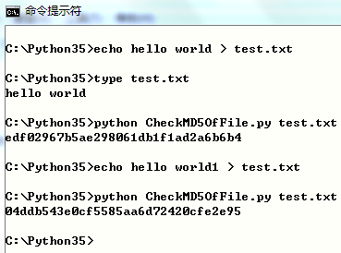
7.6 案例精选
把上面的代码保存为文件CheckMD5OfFile.py，然后在命令提示符环境中运行并计算指定文件的MD5值，对该文件进行微小修改后再次计算其MD5值，可以发现，哪怕只是修改了一点点内容，MD5值的变化也是非常大的。

Slide 64
7.6 案例精选
例7-15 判断一个文件是否为GIF图像文件。
>>> def is_gif(fname):
with open(fname, 'rb') as fp:
first4 = fp.read(4)
return first4 == b'GIF8'
>>> is_gif('a.gif')
True
>>> is_gif('a.png')
False

Slide 65
7.6 案例精选
例7-16 比较两个文本文件内容是否相同。
import difflib
A = open('c:\\dir.txt','r')
B = open('c:\\dir1.txt','r')
contentA = A.read()
contentB = B.read()
s = difflib.SequenceMatcher(lambda x:x=="",contentA,contentB)
result = s.get_opcodes()
for tag,i1,i2,j1,j2 in result:
print("%s contentA[%d:%d]=%s contentB[%d:%d]=%s"%\
(tag,i1,i2, contentA [i1:i2],j1,j2, contentB[j1:j2]))

Slide 66
7.6 案例精选
例7-17 使用xlwt写入Excel文件。
from xlwt import *
book = Workbook() #新建workbook
sheet1 = book.add_sheet("First") #新建worksheet
al=Alignment()
al.horz=Alignment.HORZ_CENTER
al.vert=Alignment.VERT_CENTER #对齐方式
borders=Borders()
borders.bottom=Borders.THICK #边框样式
style=XFStyle()
style.alignment=al
style.borders=borders
row0=sheet1.row(0)
row0.write(0,'test',style=style) #写入单元格
book.save(r'd:\test.xls') #保存文件

Slide 67
7.6 案例精选
例7-18 使用xlrd读取Excel文件。
>>> import xlrd
>>> book = xlrd.open_workbook(r'd:\test.xls')
>>> sheet1 = book.sheet_by_name('First')
>>> row0 = sheet1.row(0)
>>> print(row0[0])
text:u'test'
>>> print(row0[0].value)
test

Slide 68
7.6 案例精选
例7-19 使用Pywin32操作Excel文件。
xlApp = win32com.client.Dispatch('Excel.Application') #打开EXCEL
xlBook = xlApp.Workbooks.Open('D:\\1.xls') #打开文件
xlSht = xlBook.Worksheets('sheet1') #获取工作表
aaa = xlSht.Cells(1,2).Value #访问单元格
xlSht.Cells(2,3).Value = aaa
xlBook.Close(SaveChanges=1) #保存
del xlApp

Slide 69
7.6 案例精选
例7-20 检查word文档的连续重复字，例如“用户的的资料”或“需要需要用户输入”之类的情况。

Slide 70
7.6 案例精选
import sys
from win32com import client
filename = r'c:\test.doc'
word = client.Dispatch('Word.Application')
doc = word.Documents.Open(filename)
content = str(doc.Content)
doc.Close()
word.Quit()
repeatedWords = []
lens = len(content)
for i in range(lens-2):
ch, ch1, ch2 = content[i:i+3]
if (u'\u4e00'<=ch<=u'\u9fa5' or ch in ('，', '。', '、')):
if ch==ch1 and ch+ch1 not in repeatedWords:
print(ch+ch1)
repeatedWords.append(ch+ch1)
elif ch==ch2 and ch+ch1+ch2 not in repeatedWords:
print(ch+ch1+ch2)
repeatedWords.append(ch+ch1+ch2)

Slide 71
7.6 案例精选
或者使用python-docx扩展库。
from docx import Document
doc = Document('《Python可以这样学》.docx')
contents = ''.join((p.text for p in doc.paragraphs))
words = []
for index, ch in enumerate(contents[:-2]):
if ch==contents[index+1] or ch==contents[index+2]:
word = contents[index:index+3]
if word not in words:
words.append(word)
print(word)

Slide 72
7.6 案例精选
例7-21 编写程序，进行文件夹增量备份。
程序功能与用法：指定源文件夹与目标文件夹，自动检测自上次备份以来源文件夹中内容的改变，包括修改的文件、新建的文件、新建的文件夹等等，自动复制新增或修改过的文件到目标文件夹中，自上次备份以来没有修改过的文件将被忽略而不复制，从而实现增量备份。

Slide 73
7.6 案例精选
import os
import filecmp
import shutil
import sys
def usage():
print('scrDir and dstDir must be existing absolute path of certain directory')
print('For example:{0} c:\\olddir c:\\newdir'.format(sys.argv[0]))
sys.exit(0)

Slide 74
7.6 案例精选
def autoBackup(scrDir, dstDir):
if ((not os.path.isdir(scrDir)) or (not os.path.isdir(dstDir)) or\
(os.path.abspath(scrDir)!=scrDir) or (os.path.abspath(dstDir)!=dstDir)):
usage()
for item in os.listdir(scrDir):
scrItem = os.path.join(scrDir, item)
dstItem = scrItem.replace(scrDir,dstDir)
if os.path.isdir(scrItem):
if not os.path.exists(dstItem): #确保目标文件夹的结构与原始文件夹一致
os.makedirs(dstItem)
print('make directory'+dstItem)
autoBackup(scrItem, dstItem)
elif os.path.isfile(scrItem): #只复制新增或修改过的文件
if ((not os.path.exists(dstItem))\
or (not filecmp.cmp(scrItem, dstItem, shallow=False))):
shutil.copyfile(scrItem, dstItem)
print('file:'+scrItem+'==>'+dstItem)

Slide 75
7.6 案例精选
if __name__=='__main__':
if len(sys.argv)!=3:
usage()
scrDir, dstDir= sys.argv[1], sys.argv[2]
autoBackup(scrDir, dstDir)

Slide 76
7.6 案例精选
例7-22 编写程序，统计指定文件夹大小以及文件和子文件夹数量。
import os
totalSize = 0
fileNum = 0
dirNum = 0

Slide 77
7.6 案例精选
def visitDir(path):
global totalSize
global fileNum
global dirNum
for lists in os.listdir(path):
sub_path = os.path.join(path, lists)
if os.path.isfile(sub_path):
fileNum = fileNum+1 #统计文件数量
totalSize = totalSize+os.path.getsize(sub_path)
#文件总大小
elif os.path.isdir(sub_path):
dirNum = dirNum+1 #统计文件夹数量
visitDir(sub_path) #递归遍历子文件夹

Slide 78
7.6 案例精选
def sizeConvert(size): #单位换算
K, M, G = 1024, 1024**2, 1024**3
if size >= G:
return str(size/G)+'G Bytes'
elif size >= M:
return str(size/M)+'M Bytes'
elif size >= K:
return str(size/K)+'K Bytes'
else:
return str(size)+'Bytes'

Slide 79
7.6 案例精选
def main(path):
if not os.path.isdir(path):
print('Error:"', path,
'" is not a directory or does not exist.')
return
visitDir(path)
def output(path):
print('The total size of '+path+' is:'\
+sizeConvert(totalSize)+ '('+ str(totalSize) +' Bytes)')
print('The total number of files in '+path+' is:',fileNum)
print('The total number of directories in '+path+' is:',dirNum)

Slide 80
7.6 案例精选
if __name__=='__main__':
path = r'd:\idapro6.5plus'
main(path)
output(path)

Slide 81
7.6 案例精选
例7-23 统计指定目录中所有C++源程序文件中不重复代码行数。
from os.path import isdir, join
from os import listdir
NotRepeatedLines = [] #保存非重复的代码行
file_num = 0 #文件数量
code_num = 0 #代码总行数

Slide 82
7.6 案例精选
def LinesCount(directory):
global NotRepeatedLines, file_num, code_num
for filename in listdir(directory):
temp = join(directory, filename)
if isdir(temp): #递归遍历子文件夹
LinesCount(temp)
elif temp.endswith('.cpp'): #只考虑.cpp文件
file_num += 1
with open(temp, 'r') as fp:
for line in fp:
if line not in NotRepeatedLines:
NotRepeatedLines.append(line) #非重复行
code_num += 1 #记录所有代码行

Slide 83
7.6 案例精选
path = r'C:\Users\Dong\Desktop\VC++6.0'
print('总行数：{0}，非重复行数：{1}'.format(code_num,
len(NotRepeatedLines)))
print('文件数量：{0}'.format(file_num))

Slide 84
7.6 案例精选
例7-24 编写程序，递归删除指定文件夹中指定类型的文件。
from os.path import isdir, join, splitext
from os import remove, listdir
import sys
filetypes = ['.tmp', '.log', '.obj', '.txt']#指定要删除的文件类型

Slide 85
7.6 案例精选
def delCertainFiles(directory):
if not isdir(directory):
return
for filename in listdir(directory):
temp = join(directory, filename)
if isdir(temp):
delCertainFiles(temp)
elif splitext(temp)[1] in filetypes: #检查文件类型
remove(temp)
print(temp, ' deleted....')

Slide 86
7.6 案例精选
def main():
directory = r'E:\new'
#directory = sys.argv[1]
delCertainFiles(directory)
main()

Slide 87
7.6 案例精选
如果文件夹中有带特殊属性的文件或子文件夹，上面的代码可能会无法删除带特殊属性的文件，利用Python扩展库pywin32可以解决这一问题。
import os
import win32con
import win32api
from win32con import FILE_ATTRIBUTE_NORMAL

Slide 88
7.6 案例精选
def del_dir(path):
for file in os.listdir(path):
file_or_dir = os.path.join(path,file)
if os.path.isdir(file_or_dir):
del_dir(file_or_dir) #递归删除子文件夹及其文件
else:
try:
os.remove(file_or_dir) #尝试删除该文件，
except: #无法删除，很可能是文件拥有特殊属性
win32api.SetFileAttributes(file_or_dir,
FILE_ATTRIBUTE_NORMAL)
os.remove(file_or_dir) #修改文件属性，设置为普通文件，再次删除
os.rmdir(path)
del_dir("E:\\old")

Slide 89
7.6 案例精选
也可以使用os标准库的chmod函数来清除文件的只读属性。
import os
def del_dir(path):
for file in os.listdir(path):
file_or_dir = os.path.join(path,file)
if os.path.isdir(file_or_dir):
del_dir(file_or_dir) #递归删除子文件夹及其文件
else:
os.chmod(file_or_dir, 0o777) #直接清除文件的特殊属性
os.remove(file_or_dir) #删除文件
os.rmdir(path)
del_dir("E:\\old")

Slide 90
7.6 案例精选
例7-25 使用扩展库openpyxl读写Excel 2007及更高版本的Excel文件。
import openpyxl
from openpyxl import Workbook
fn = r'f:\test.xlsx' #文件名
wb = Workbook() #创建工作簿
ws = wb.create_sheet(title='你好，世界') #创建工作表
ws['A1'] = '这是第一个单元格' #单元格赋值
ws['B1'] = 3.1415926
wb.save(fn) #保存Excel文件

Slide 91
7.6 案例精选
wb = openpyxl.load_workbook(fn) #打开已有的Excel文件
ws = wb.worksheets[1] #打开指定索引的工作表
print(ws['A1'].value) #读取并输出指定单元格的值
ws.append([1,2,3,4,5]) #添加一行数据
ws.merge_cells('F2:F3') #合并单元格
ws['F2'] = "=sum(A2:E2)" #写入公式
for r in range(10,15):
for c in range(3,8):
_ = ws.cell(row=r, column=c, value=r*c) #写入单元格数据
wb.save(fn)

Slide 92
7.6 案例精选
假设某学校所有课程每学期允许多次考试，学生可随时参加考试，系统自动将每次成绩添加到Excel文件（包含3列：姓名，课程，成绩）中，现期末要求统计所有学生每门课程的最高成绩。
code\Excel2007_MaxGrade.py

Slide 93
7.6 案例精选
例7-26 查看zip和rar压缩文件中的文件列表。
Python标准库zipfile提供了对zip和apk文件的访问。
>>> import zipfile
>>> fp = zipfile.ZipFile(r'D:\Jakstab-0.8.3.zip')
>>> for f in fp.namelist():
print(f)
>>> fp.close()
Python扩展库rarfile提供了对rar文件的访问。
>>> import rarfile
>>> r = rarfile.RarFile(r'D:\asp网站.rar')
>>> for f in r.namelist():
print(f)
>>> r.close()

Slide 94
7.6 案例精选
例7-27 小学口算题库生成器。
Python扩展库docx可以读写docx文档
Python标准库tkinter用于GUI开发
code\kousuan.pyw

Slide 95
7.6 案例精选
例7-28 将指定文件夹中的文件压缩至已有压缩包。
from zipfile import ZipFile
from os import listdir
from os.path import isfile, isdir, join

Slide 96
7.6 案例精选
def addFileIntoZipfile(srcDir, fp):
#遍历该文件夹中所有文件
for subpath in listdir(srcDir):
subpath = join(srcDir, subpath)
if isfile(subpath):
#如果是文件就直接压缩到ZIP文件
fp.write(subpath)
elif isdir(subpath):
#如果是子文件夹就先写入子文件夹名，然后再递归调用函数
#把所有文件都压缩进入ZIP文件
fp.write(subpath)
addFileIntoZipfile(subpath, fp)

Slide 97
7.6 案例精选
def zipCompress(srcDir, desZipfile):
with ZipFile(desZipfile, mode='a') as fp:
addFileIntoZipfile(srcDir, fp)
#测试函数功能
paths = [r'C:\python34\Scripts', r'C:\python34\Dlls', r'c:\eclipse']
for path in paths:
zipCompress(path, 'test.zip')

Slide 98
7.6 案例精选
例7-29 把记事本文件test.txt转换成Excel 2007+文件。test.txt文件中第一行为表头，从第二行开始是实际数据，并且表头和数据行中的不同字段信息都是用逗号分隔。
from openpyxl import Workbook
def main(txtFileName):
new_XlsxFileName = txtFileName[:-3] + 'xlsx'
wb = Workbook()
ws = wb.worksheets[0]
with open(txtFileName) as fp:
for line in fp:
line = line.strip().split(',')
ws.append(line)
wb.save(new_XlsxFileName)
main('test.txt')

Slide 99
7.6 案例精选
例7-30 提取docx文档中例题、插图和表格清单。
from docx import Document
import re
result = {'li':[], 'fig':[], 'tab':[]}
doc = Document(r'C:\Python可以这样学.docx')

Slide 100
7.6 案例精选
for p in doc.paragraphs: #遍历文档所有段落
t = p.text #获取每一段的文本
if re.match('例\d+-\d+ ', t): #例题
result['li'].append(t)
elif re.match('图\d+-\d+ ', t): #插图
result['fig'].append(t)
elif re.match('表\d+-\d+ ', t): #表格
result['tab'].append(t)
for key in result.keys(): #输出结果
print('='*30)
for value in result[key]:
print(value)

Slide 101
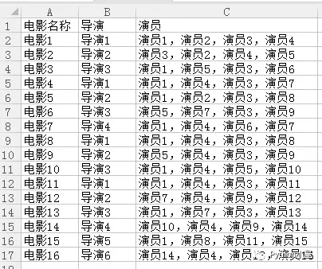
7.6 案例精选
例7-31 读取Excel 2007文件中的数据，统计所有演员的参演电影信息。
假设有个Excel 2007文件“电影导演演员.xlsx”，其中有三列分别为电影名称、导演和演员列表（同一个电影可能会有多个演员，每个演员姓名之间使用逗号分隔），现在要求统计每个演员的参演电影分别是哪些。

Slide 102
7.6 案例精选
import openpyxl
from openpyxl import Workbook

Slide 103
7.6 案例精选
def getActors(filename):
actors = dict()
# 打开xlsx文件，并获取第一个worksheet
wb = openpyxl.load_workbook(filename)
ws = wb.worksheets[0]
# 遍历Excel文件中的所有行
for index, row in enumerate(ws.rows):
# 绕过第一行的表头
if index == 0:
continue
# 获取电影名称和演员列表
filmName, actor = row[0].value, row[2].value.split('，')
# 遍历该电影的所有演员，统计参演电影
for a in actor:
actors[a] = actors.get(a, set())
actors[a].add(filmName)
return actors

Slide 104
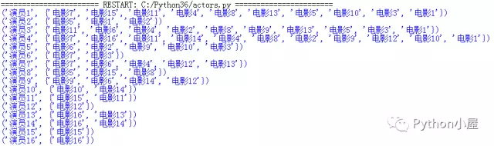
7.6 案例精选
actors = getActors('电影导演演员.xlsx')
# 排序
actors = sorted(actors.items(), key=lambda x:int(x[0][2:]))
for item in actors:
print(item)

Slide 105
7.6 案例精选
例7-32 批量统计指定文件夹中所有PowerPoint文件中的幻灯片总数量。
需要安装pywin32扩展库。

Slide 106
7.6 案例精选
import os
import os.path
import win32com
import win32com.client

Slide 107
7.6 案例精选
total = 0
def pptCount(path):
global total
for subPath in os.listdir(path):
subPath = os.path.join(path, subPath)
if os.path.isdir(subPath):
pptCount(subPath)
elif subPath.endswith('.ppt'):
print(subPath)
powerpoint = win32com.client.Dispatch('PowerPoint.Application')
powerpoint.Visible = 1
ppt = powerpoint.Presentations.Open(subPath)
win32com.client.gencache.EnsureDispatch('PowerPoint.Application')
total += ppt.Slides.Count
powerpoint.Quit()
pptCount('F:\\教学课件\\Python程序设计（第二版）')
print(total)

Slide 108
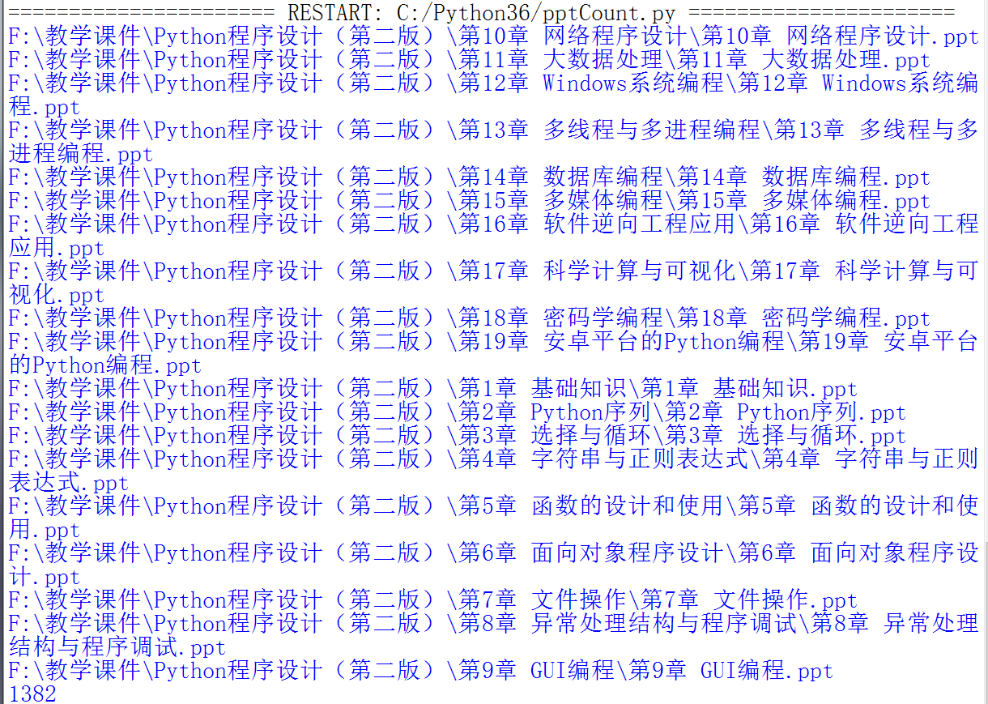
7.6 案例精选
2017年5月3日晚上21：08的运行结果

Slide 109
7.6 案例精选
还可以更简单吗？可以！！！
首先：
pip install python-pptx
然后：
>>> import pptx
>>> p = pptx.Presentation('f:\\1.pptx')
>>> len(p.slides)
3

Slide 110
7.6 案例精选
例7-33 控制Excel 2007文件格式。
from random import randint, choice
from openpyxl import Workbook
from openpyxl.styles import Font, colors, Border, Side
from openpyxl.drawing.image import Image
#创建工作簿
wb = Workbook()
#获取活动工作表
ws = wb.active
#修改工作表标题
ws.title = '测试'

Slide 111
7.6 案例精选
#字段标题
ws.append([' ', '语文', '数学', '英语', '总分'])
#姓名信息
names = '一二三四五六七八九'
lastNames = '赵钱孙李周吴郑王'
for i, c in enumerate(names):
cell = 'A'+str(i+2)
ws[cell] = choice(lastNames) + c

Slide 112
7.6 案例精选
#随机成绩数据
for row in range(2, len(names)+2):
#随机生成没人每门课的成绩
row = str(row)
for col in 'BCD':
ws[col+row] = randint(30, 100)
#使用公式计算每个人的总分
ws['E'+row] = '=sum(B' + row + ':D' + row + ')'
#插入图片
#ws.add_image(Image('yingtaoxiaowanzi.png'), 'F1')
#合并单元格
lastRow = str(len(names)+2)
ws.merge_cells('B'+lastRow+':I'+lastRow)
ws['A'+lastRow] = '说明：'
ws['B'+lastRow] = '这只是个测试。'

Slide 113
7.6 案例精选
#通用边框信息
left, right, top, bottom = [Side(style='medium',color='000000')]*4
border = Border(left=left, right=right, top=top, bottom=bottom)
#设置单元格边框和颜色
#表头和最后一行的说明使用默认的黑色
for row in range(2, len(names)+2):
#奇偶行字体颜色交替
if row%2 == 0:
color = colors.RED
else:
color = '00CCFF'
#设置边框和颜色
for col in 'ABCDE':
ws[col+str(row)].border = border
ws[col+str(row)].font = Font(color=color)
#保存文件
wb.save('测试.xlsx')

Slide 114
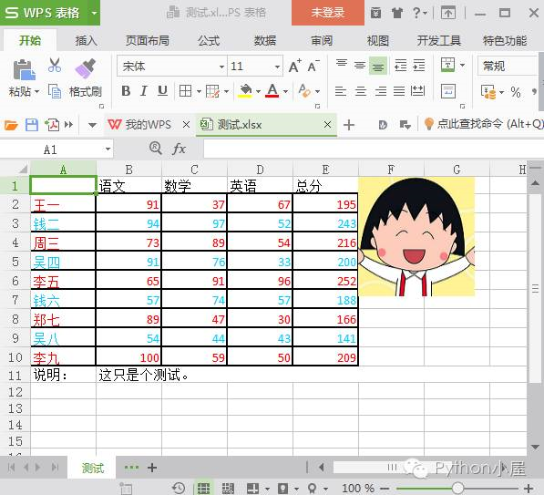
7.6 案例精选

Slide 115
7.6 案例精选
例7-34 批量修改Excel文件格式：表头加粗并设置为黑体，其他行字体为宋体，设置奇偶行颜色不同，并设置偶数行为从红到蓝的渐变背景色填充。

Slide 116
7.6 案例精选
from random import sample
import openpyxl
from openpyxl.styles import Font, colors, Fill
def generateXlsx(num):
for i in range(num):
wb = openpyxl.Workbook()
ws = wb.worksheets[0]
# 添加表头
ws.append(['字段'+str(_) for _ in range(1,6)])
# 添加随机数据
for _ in range(10):
ws.append(sample(range(10000), 5))
wb.save(str(i)+'.xlsx')

Slide 117
7.6 案例精选
def batchFormat(num):
for i in range(num):
fn = str(i)+'.xlsx'
wb = openpyxl.load_workbook(fn)
ws = wb.worksheets[0]
for irow, row in enumerate(ws.rows, start=1):
if irow == 1:
# 表头加粗、黑体
font = Font('黑体', bold=True)
elif irow%2 == 0:
# 偶数行红色，宋体
font = Font('宋体', color=colors.RED)
else:
# 奇数行浅蓝色，宋体
font = Font('宋体', color='00CCFF')
for cell in row:
cell.font = font
# 偶数行添加背景填充色，从红到蓝渐变
if irow%2 == 0:
cell.fill = openpyxl.styles.fills.GradientFill(stop=['FF0000', '0000FF'])
# 另存为新文件
wb.save('new'+fn)
generateXlsx(5)
batchFormat(5)

Slide 118
7.6 案例精选
例7-35 批量设置Excel文件页眉页脚。
import os
import openpyxl
from openpyxl.worksheet.header_footer import _HeaderFooterPart
xlsxFiles = (fn for fn in os.listdir('.') if fn.endswith('.xlsx'))
for xlsxFile in xlsxFiles:
wb = openpyxl.load_workbook(xlsxFile)
for ws in wb.worksheets:
ws.HeaderFooter.differentFirst = True
ws.HeaderFooter.differentOddEven = True
ws.firstHeader.left = _HeaderFooterPart('第一页左页眉', size=24, color='FF0000')
ws.firstFooter.center = _HeaderFooterPart('第一页中页脚', size=24, color='00FF00')
ws.oddHeader.right = _HeaderFooterPart('奇数页右页眉')
ws.oddFooter.center = _HeaderFooterPart('奇数页中页脚')
ws.evenHeader.left = _HeaderFooterPart('偶数页左页眉')
ws.evenFooter.center = _HeaderFooterPart('偶数页中页脚')
wb.save('new_'+xlsxFile)

Slide 119
7.6 案例精选
例7-36 批量导入PNG图片文件并生成PowerPoint 2007+文件。
import os
import pptx
from pptx.util import Inches
pptFile = pptx.Presentation()
picFiles = [fn for fn in os.listdir() if fn.endswith('.png')]
# 按图片序号顺序导入
for fn in sorted(picFiles, key=lambda item:int(item[:item.rindex('.')])):
slide = pptFile.slides.add_slide(pptFile.slide_layouts[1])
# 为PPTX文件当前幻灯片中第一个文本框设置文字，本文代码中可忽略
slide.shapes.placeholders[0].text = fn[:fn.rindex('.')]
# 导入并为当前幻灯片添加图片，起始位置和尺寸可修改
slide.shapes.add_picture(fn, Inches(0), Inches(0),
Inches(10), Inches(7.5))
pptFile.save('test.pptx')

Slide 120
7.6 案例精选
例7-37 把当前文件夹中所有PPT/PPTX文件中的幻灯片导出为JPG文件。
import win32com
import win32com.client
def ppt2png(pptFileName):
powerpoint = win32com.client.Dispatch('PowerPoint.Application')
powerpoint.Visible = 1
ppt = powerpoint.Presentations.Open(pptFileName)
ppt.SaveAs(pptFileName+'_result.jpg', 17)
powerpoint.Quit()
import os
for fn in (fns for fns in os.listdir() if fns.endswith(('.ppt', 'pptx'))):
ppt2png(fn)

Slide 121
7.6 案例精选
例7-38 批量导入图片生成能治疗颈椎病的HTML5网页。
from os import listdir
from random import randint
head = '''<!DOCTYPE html>
<html>
<head>
<meta charset="utf-8" />
<title>{}</title>
</head>
<body><br/><br/><br/>\n'''.format('第7章 文件操作')
with open('chapter7.html', 'w', encoding='utf8') as fp:
fp.write(head)
fns = [fn for fn in listdir() if fn.endswith('.jpg')]
fns.sort(key=lambda fn: int(fn[5:fn.rindex('.')]))
for fn in fns:
fp.write(r''' <div align="center">
<figure>
<img src="{}" border="1" style="transform: rotate({}deg);"/>
<figcaption>{}</figcaption>
</figure>
</div>'''.format(fn, randint(1, 16)-8, fn[:fn.rindex('.')]))
fp.write(''' </body>\n</html>''')

Slide 122
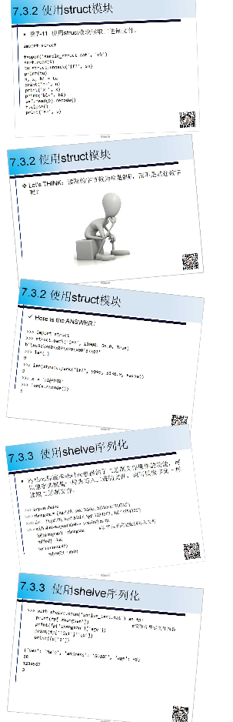
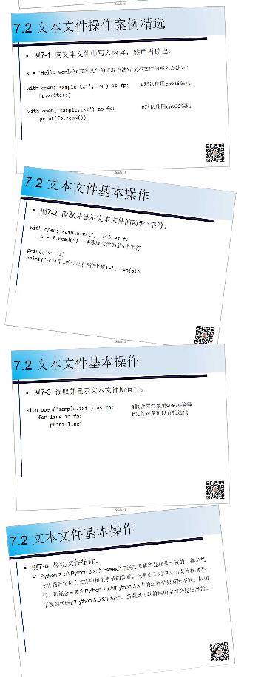
7.6 案例精选

Slide 123
7.6 案例精选
例7-39 生成数据模拟饭店营业额并保存为csv文件。
import csv
import random
import datetime
fn = 'data.csv'

Slide 124
7.6 案例精选
with open(fn, 'w') as fp:
# 创建csv文件写入对象
wr = csv.writer(fp)
# 写入表头
wr.writerow(['日期', '销量'])
# 把今天作为模拟数据的第一天
startDate = datetime.date.today()
# 生成3000个模拟数据，可以根据需要进行调整
for i in range(1, 3000):
# 生成一个模拟数据，写入csv文件
amount = 300 + i*5 + random.randrange(100)
wr.writerow([str(startDate), amount])
# 下一天
startDate = startDate + datetime.timedelta(days=1)

Slide 125
7.6 案例精选
# 读取并显示上面代码生成的csv文件内容
with open(fn) as fp:
for line in csv.reader(fp):
if line:
print(*line)

